Slide 1



NGUYỄN
THỊ ÁI
QUYÊN

Slide 2
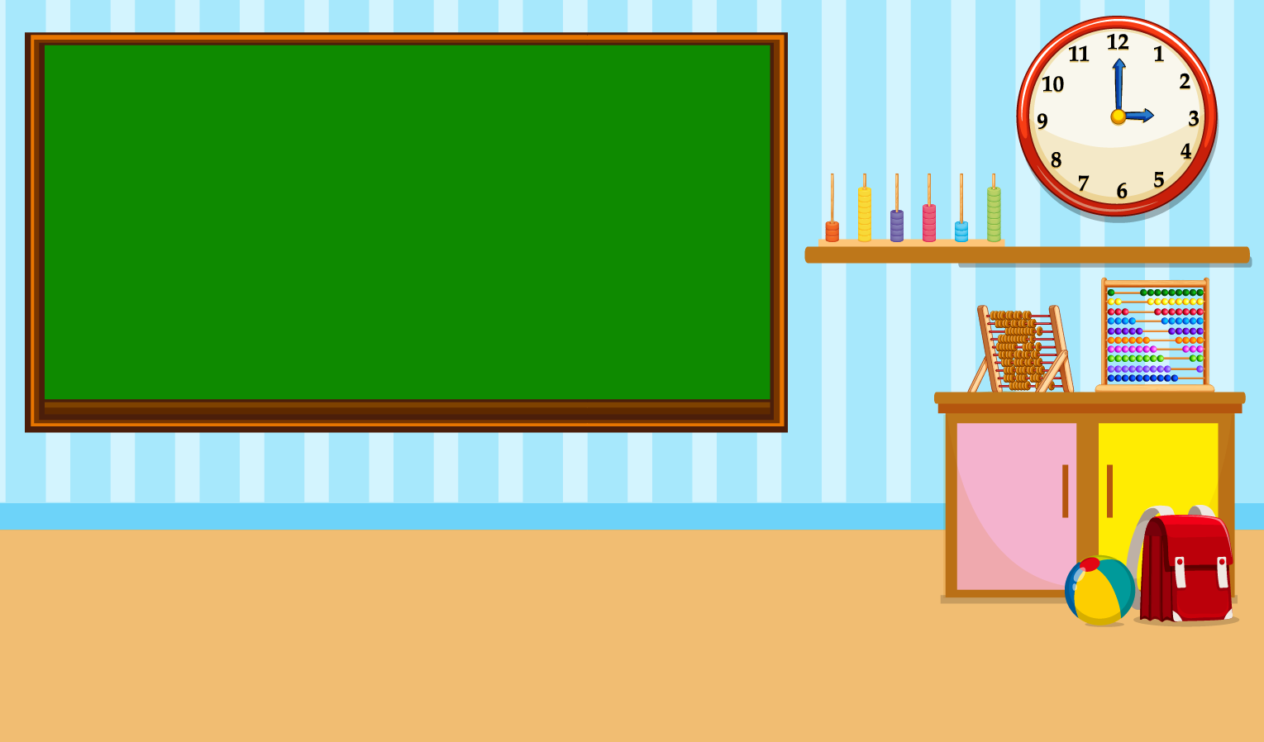




Slide 3

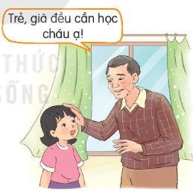

1. Dấu câu nào dùng để đánh dấu lời đối thoại của các nhân vật trong đoạn văn dưới đây?
Gần trưa, ông ngoại về đến nhà. Ông khoe với Diệp: “Hôm nay, ông đăng kí học lớp tiếng Anh rồi nhé!”. Diệp tròn mắt: “Ông nhiều tuổi sao còn học ạ?”. Ông bảo: “Trẻ, già đều cần học cháu ạ!”. Diệp thắc mắc: “Thế nếu phải họp phụ huynh thì ai sẽ đi họp cho ông ạ?”.
(Theo Khánh Toàn)
Tìm lời nói của Diệp và ông ngoại?
Các lời đối thoại đó được đánh dấu bằng dấu câu nào?

Slide 4
1. Dấu câu nào dùng để đánh dấu lời đối thoại của các nhân vật trong đoạn văn dưới đây?
Gần trưa, ông ngoại về đến nhà. Ông khoe với Diệp: “Hôm nay, ông đăng kí học lớp tiếng Anh rồi nhé!”. Diệp tròn mắt: “Ông nhiều tuổi sao còn học ạ?”. Ông bảo: “Trẻ, già đều cần học cháu ạ!”. Diệp thắc mắc: “Thế nếu phải họp phụ huynh thì ai sẽ đi họp cho ông ạ?”.
(Theo Khánh Toàn)

Slide 5
Lời đối thoại của các nhân vật:
“Hôm nay, ông đăng kí học lớp tiếng Anh rồi nhé!”
“Ông nhiều tuổi sao còn học ạ?”
“Trẻ, già đều cần học cháu ạ!”
“Thế nếu phải họp phụ huynh thì ai sẽ đi họp cho ông ạ?”.
Các lời nói đó được đánh dấu bằng dấu ngoặc kép. “ ”
Dấu ngoặc kép “ ”dùng để đánh dấu lời đối thoại của nhân vật

Slide 6
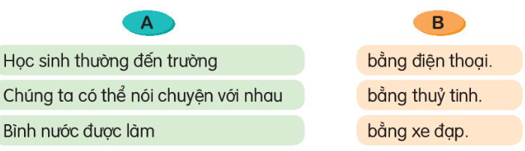
2. Ghép ý ở cột A với ý phù hợp ở cột B để tạo câu.

Slide 7
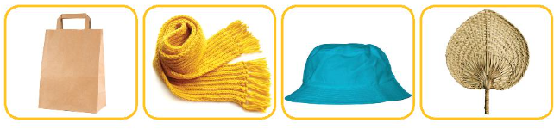
3. Dựa vào tranh, đặt và trả lời câu hỏi Bằng gì?
a. Về chất liệu.
M: - Cái túi được làm bằng gì?
- Cái túi được làm bằng giấy.

Slide 8
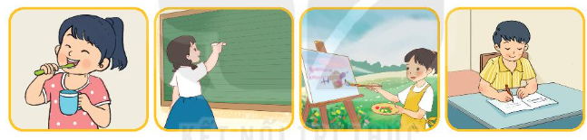

b. Về công cụ.
M: - Bạn nhỏ đánh răng bằng gì?
- Bạn nhỏ đánh răng bằng bàn chải.
CHIA SẺ TRƯỚC LỚP
Bộ phận trả lời câu hỏi “Bằng gì” thường là những từ chỉ chỉ công cụ, đồ vật, chất liệu,…

Slide 9


“
Hỏi người thân về chất liệu của một số đồ dùng trong nhà
Chuẩn bị bài sau: Viết đoạn văn nêu lí do thích hoặc không thích một nhân vật trong câu chuyện đã đọc, đã nghe

